Slide 1
Игра «Раз словечко, два словечко…»

Slide 2
I тур

Slide 3
Собери слово

Slide 4
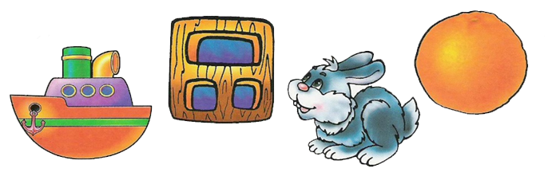
О
А
К
З

Slide 5


Р
Д
Г
А
У
А

Slide 6

Т
Л
С
У

Slide 7

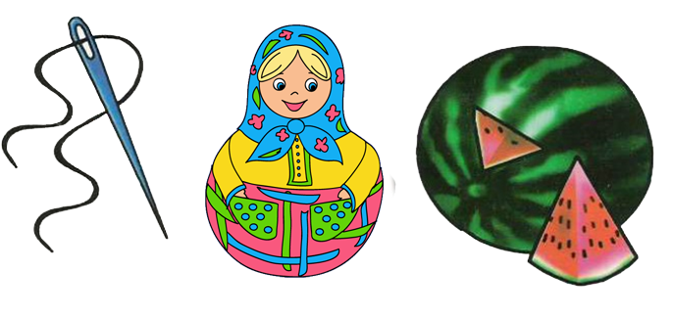
И
А
З
М

Slide 8
Подбери картинку

Slide 9
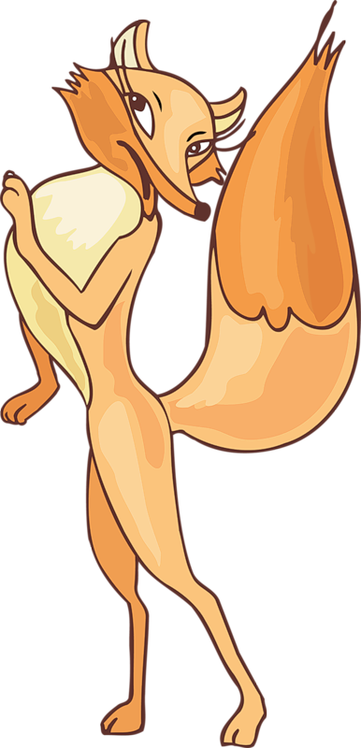
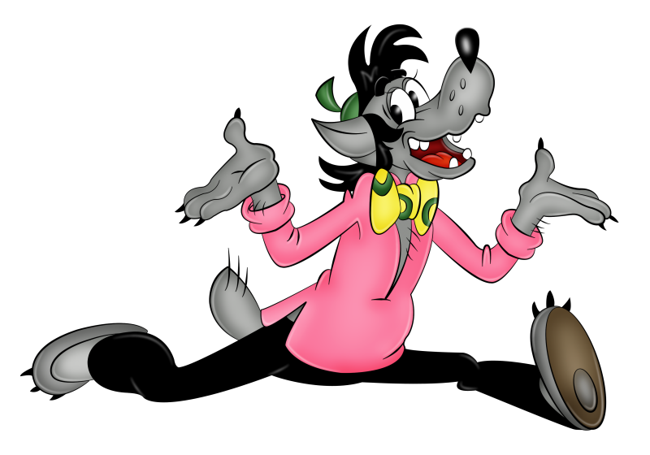
ЛИСА

Slide 10


БАНТ

Slide 11
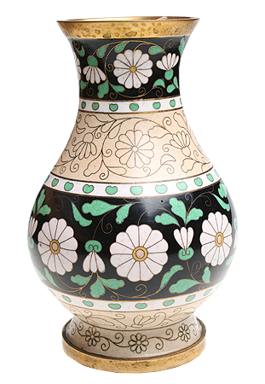

ВАЗА

Slide 12


УТКА

Slide 13
Заколдованная буква

Slide 14



Slide 15



Slide 16



Slide 17



Slide 18
II тур

Slide 19
Сосчитай-ка

Slide 20
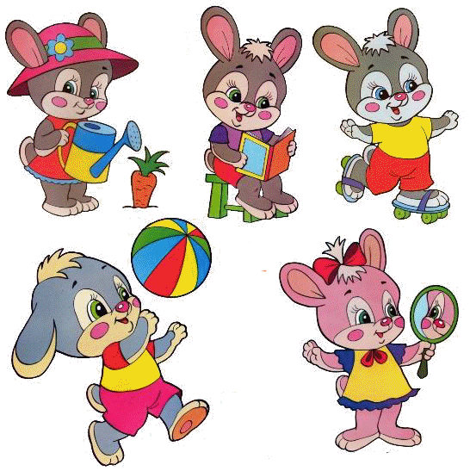

Slide 21


Slide 22
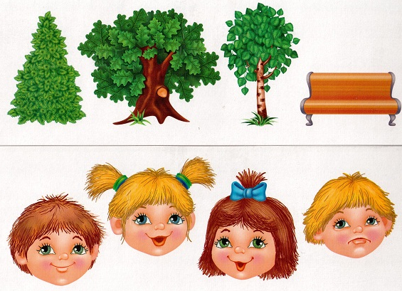
4 лишний

Slide 23
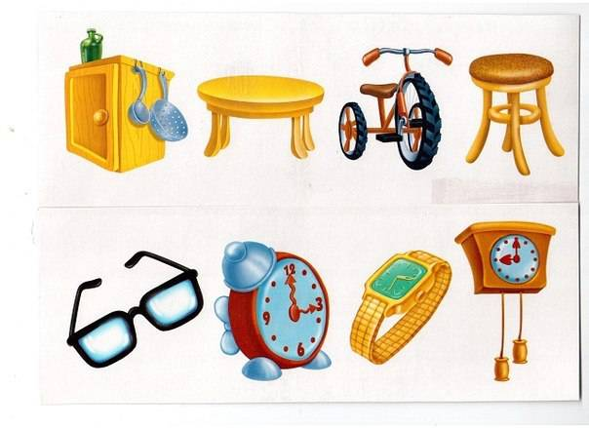

Slide 25
Собери пословицу

Slide 26
два
ум
хорошо
лучше

Slide 27
Ум хорошо, а два лучше.

Slide 28
час
потеха
время
дело

Slide 29

Делу время, потехе час.

Slide 30
Повтори – не ошибись

Slide 31
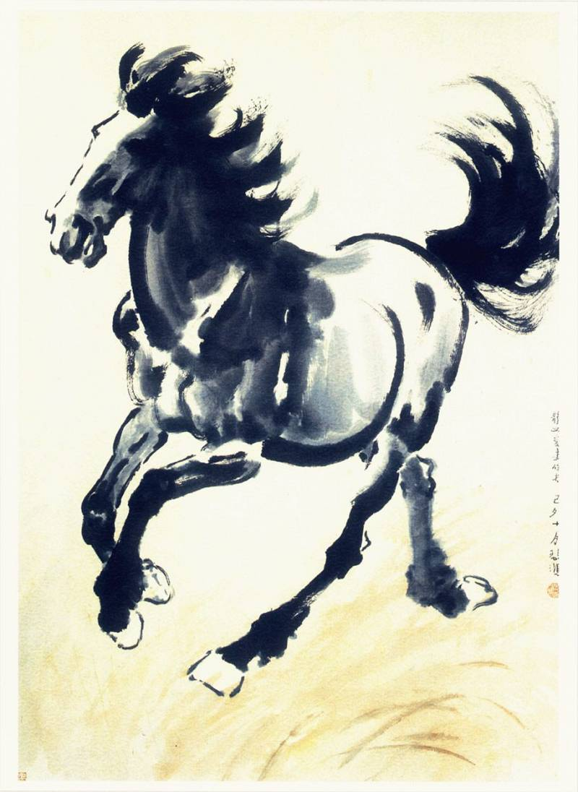
Из под топота копыт
пыль по полю летит.

Slide 32

Шла Саша по шоссе
и несла сушки.

Slide 33


